Slide 1
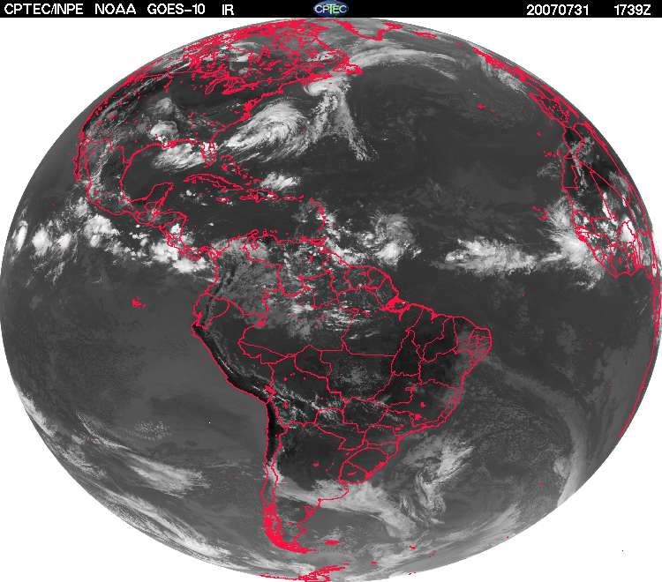
ZONA DE CONVERGÊNCIA INTERTROPICAL - ZCIT
INTERTROPICAL CONVERGENCE ZONE - ITCZ
Um dos sistemas meteorológicos mais importantes que atuam nos trópicos.
Parte integrante da circulação geral da atmosfera.
Principal fonte de precipitação nos trópicos.
Banda de nuvens convectivas alinhadas na direção leste-oeste identificadas em imagens de satélite.

Slide 2
ZCIT – CARACTERÍSTICAS GERAIS
zona da banda de máxima cobertura de nuvens convectivas;
zona do cavado equatorial;
zona de confluência dos alísios (ZCA);
zona de máxima convergência de massa;
zona de máxima temperatura da superfície do mar.
OBS.: Essas zonas não se apresentam sobre a mesma faixa de latitude e sim próximas umas das outras interagindo entre si (Hastenrath e Lamb, 1977; Hastenrath e Heller, 1977; Estoque e Douglas, 1978).

Slide 3
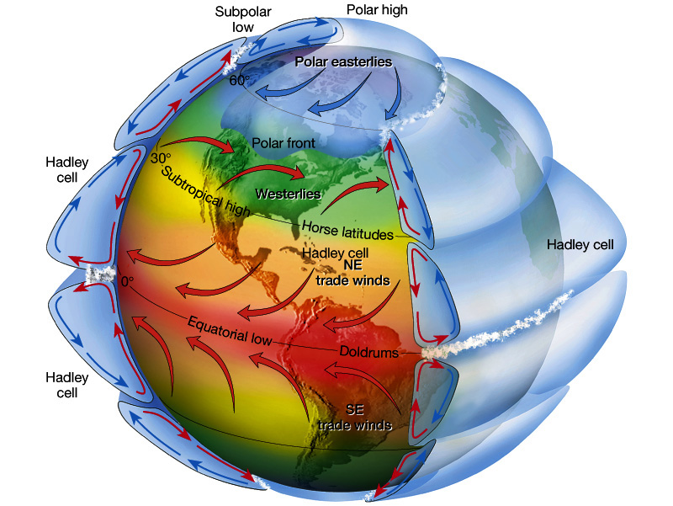
ZCIT – FORMAÇÃO
A ZCIT está localizada no ramo ascendente da célula de Hadley.
Essa circulação atua no sentido de transferir calor e umidade (dos oceanos) dos níveis inferiores da atmosfera das regiões tropicais para os níveis superiores da troposfera e para médias e altas latitudes (manutenção do balanço térmico global).
Circulação geral da atmosfera.
Fonte: http://www.geology.um.maine.edu/ges121/lectures/20-monsoons/hadley.jpg

Slide 4
ZCIT – IDENTIFICANDO A POSIÇÃO
Diferentes variáveis físicas são utilizadas para se estudar a ZCIT:
  cobertura de nuvens;
  componente meridional do vento;
  temperatura de brilho;
  radiação de onda longa;
  pressão ao nível médio do mar (PNMM);
  temperatura da superfície do mar.

Slide 5
ZCIT – IDENTIFICANDO A POSIÇÃO
6
Latitude Média da ZCIT – Longitude 45ºW
4
2
0
Latitude
1
2
3
4
5
6
-2
-4
-6
-8
meses
Mínima temp. de brilho
Vento meridional nulo
Latitudes médias mensais da ZCIT em função da banda de nebulosidade e do vento meridional nulo para a longitude de 45ºW. Fonte: Marques e Baungartner, 2008
Flutuação da ZCIT em abril de 1974. O ano de 1974 foi um ano muito chuvoso no Ceará. Fonte: Xavier et al, 2000.
Média climatológica de ROL (W/m²) para o período de 21 anos (1979-1999) para o mês de março.
Fonte: Coelho et al, 2004

Slide 6
ZCIT – POSICIONAMENTO
A ZCIT apresenta uma variabilidade sazonal com relação à sua posição geográfica.
O conjunto de características que forma a ZCIT possui um deslocamento latitudinal no decorrer do ano e varia de acordo com o movimento aparente do Sol (equador térmico).
A ZCIT tem uma dependência direta com o aquecimento da superfície, estando sempre mais próxima do hemisfério de verão.
Alcança a posição média mais ao sul (~1ºS) nos meses de março e abril e mais ao norte (~8ºN) nos meses de agosto e setembro (Uvo, 1989)
Em média, a ZCIT ao longo do globo fica para o norte do equador durante o verão no HN e para o sul durante o verão do HS.
Além da oscilação sazonal, a ZCIT apresenta oscilações com maiores freqüências com períodos variando de semanas a dias.
Essa variação na posição da ZCIT pode resultar em períodos de estiagem ou de chuvas intensas sobre o sertão nordestino durante a estação chuvosa (FMAM) (Kousky, 1985).

Slide 7
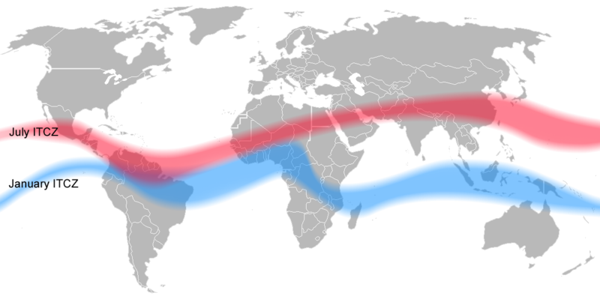
ZCIT – POSICIONAMENTO: INFLUÊNCIA DAS ÁREAS CONTINENTAIS
A distribuição global dos continentes influencia os sistemas de ventos de grande escala nos trópicos.
Na região dos Oceanos Atlântico e Pacífico, os continentes têm menor influência, predominando os ventos alísios de leste (variação leste-oeste na termoclina/profundidade das águas).
A grande quantidade de terra que envolve o Oceano Índico faz com as monções que cruzam o equador terrestre sejam mais proeminentes do que os alísios.
Posição na superfície da ZCIT em julho e janeiro.
Fonte: http://commons.wikimedia.org/wiki/Image:ITCZ_january-july.png

Slide 8
ZCIT – POSICIONAMENTO: INFLUÊNCIA DAS ÁREAS CONTINENTAIS
Pequena oscilação latitudinal entre as longitudes de 160ºW e 10ºE (Pacífico leste e Atlântico)
Grande migração da ZCIT nas longitudes a leste da África, Austrália e Ásia.
Posição na superfície da ZCIT em julho e janeiro.
Fonte: http://commons.wikimedia.org/wiki/Image:ITCZ_january-july.png

Slide 9
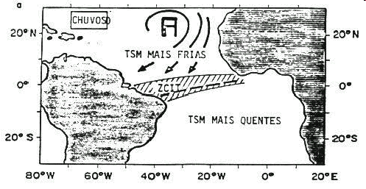
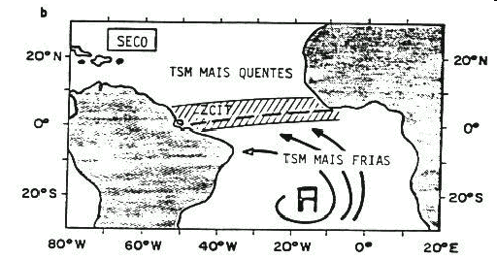
ZCIT – POSICIONAMENTO: RELAÇÃO COM A TSM – ATLÂNTICO TROPICAL
A TSM é um dos fatores determinantes na posição e intensidade da ZCIT.
A ZCIT geralmente está situada sobre ou próximo às altas TSMs.
Retroalimentação vento-TSM:
  TSM mais fria no Atlântico Sul (Norte) -> Alta Subtropical do Atlântico Sul (Norte) fortalece -> ventos alísios de sudeste (nordeste) intensificam -> ventos alísios de nordeste (sudeste) enfraquecem -> ZCIT mais ao norte (sul).
Águas mais quentes (frias) no Atlântico Sul Tropical e mais frias (quentes) no Atlântico Norte Tropical (padrão de dipolo no Atlântico Tropical) estão associadas com anos chuvosos (secos) no Nordeste.
Interação da ZCIT com a TSM para um ano chuvoso no NNE.
Fonte:Nobre e Molion, 1986.
Interação da ZCIT com a TSM para um ano seco no NNE.
Fonte:Nobre e Molion, 1986.

Slide 10
ZCIT – POSICIONAMENTO: RELAÇÃO COM A TSM – ANOS DE EL NIÑO
o ramo descendente da célula de Walker se desloca para a região sobre a Amazônia Central inibindo a convecção;
os ventos alísios de nordeste estão mais fracos, diminuindo o fluxo de umidade vinda dos oceanos que penetra na região Amazônica.
ventos alísios de nordeste enfraquecidos -> ZCIT posicionada mais ao norte em relação à posição climatológica -> anos secos na região Norte e Nordeste do Brasil.
em anos de El Niño, a região Nordeste do Brasil fica localizada na região preferencialmente de subsidência (ao sul da ZCIT) que inibe a precipitação.
http://enos.cptec.inpe.br/anima/normal.html
http://enos.cptec.inpe.br/anima/el_nino.html

Slide 11
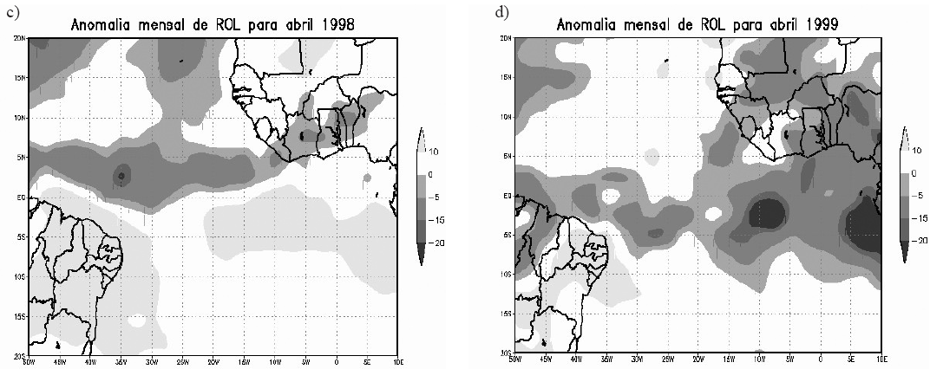
ZCIT – POSICIONAMENTO: ANOS DE EL NIÑO E LA NIÑA
EL NIÑO
LA NIÑA
Anomalia mensal de ROL (W/m²) para: c) abril de 1998 e d) abril de 1999. Fonte: Coelho et al, 2004
Média climatológica de ROL (W/m²) para o período de 21 anos (1979-1999) para o mês de abril.
Fonte: Coelho et al, 2004

Slide 12
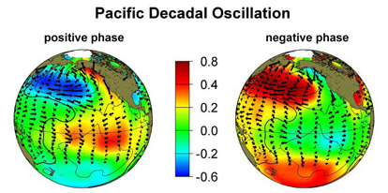
ZCIT – POSICIONAMENTO: OSCILAÇÃO DECADAL DO PACÍFICO (ODP)
A ODP é uma flutuação da TSM do Pacífico em uma escala de tempo interdecadal, em que sua região tropical e a costa do continente norte-americano se tornam mais quente (fria), enquanto sua região extratropical se torna mais fria (quente) num período de 20 a 30 anos -> fase positiva ou quente (negativa ou fria).
Mantua et al (1997) descreveram-na como um evento de El Niño (La Niña) de longa duração.
Fase fria: 1948-1976; Fase quente: 1977-1998; Fase atual: 1999-2005
Índice de ODP.
Fonte:CDC/CIRES/NOAA
Fases da ODP.
Fonte:http://www.metsul.com/secoes/?cod_subsecao=51

Slide 13
ZCIT – POSICIONAMENTO: OSCILAÇÃO DECADAL DO PACÍFICO (ODP)
Configurações opostas entre a fase fria e quente (Andrade et al, 2006).
Desvios positivos de TSM durante a fase quente ao longo das latitudes equatorias podem ter ancorado a ZCIT mais ao sul quando comparado com o seu posicionamento médio na fase fria (Andrade et al, 2006).
A ODP muda a configuração de TSM no Atlântico e influencia o posicionamento e intensidade da ZCIT. A ZCIT permaneceu mais ao norte (sul) de sua posição média durante a fase fria (quente) da ODP (Andrade et al, 2006).
Desvios de temperatura da superfície do mar (TSM) das fases fria (1948-1976) e quente (1977-1998) da ODP com relação à média do período de 1948-1998. Fonte: Andrade et al, 2006.

Slide 14
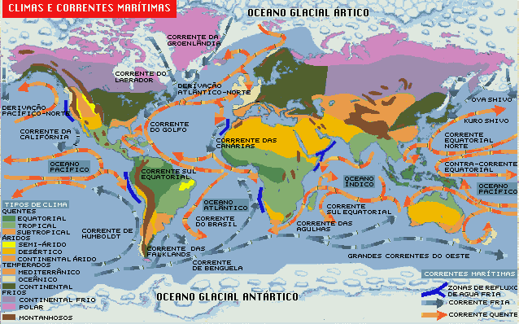
ZCIT – POSICIONAMENTO: DINÂMICA DA CIRCULAÇÃO OCEÂNICA
Ventos predominantemente de leste na região equatorial dos Oceanos Atlântico e Pacífico -> geram correntes que sofrem desvios para a direita (esquerda) no HN (HS) devido à força de Coriolis -> divergência de águas sobre o equador terrestre -> ressurgência na região equatorial por conservação de massa -> com águas superficiais mais frias a evaporação diminui -> camada próxima a superfície marítima se estabiliza -> um pouco mais ao norte do equador estabelece uma faixa quente associada a ZCIT.
A evolução sazonal da localização da ZCIT e da TSM dependem da dinâmica das correntes oceânicas e dos ventos alísios.

Slide 15
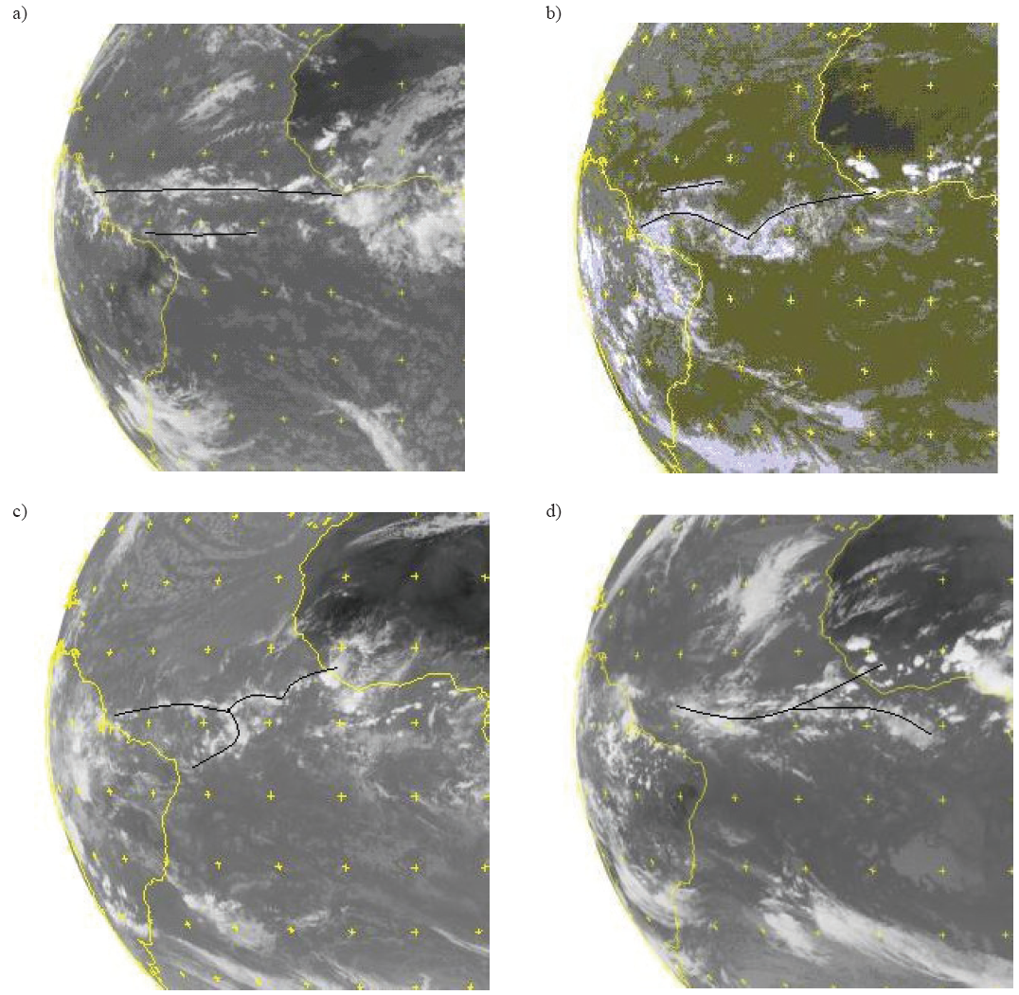
ZCIT – PADRÕES DE NEBULOSIDADE
Imagens de satélite do METEOSAT6 representativas dos padrões de nebulosidade para: a) ZCIT dupla ao sul da banda principal, b) ZCIT dupla ao norte da banda principal, c) bifurcação ao oeste, d) bifurcação ao leste. Fonte: Coelho et al, 2004

Slide 16
ZCIT – INTENSIFICAÇÃO
BANDA DUPLA DE NEBULOSIDADE NA ZCIT: Quando isso ocorre por mais de dois dias, corresponde a anos de maior índice de precipitação (Uvo, 1989). A ZCIT dupla é um fenômeno esporádico, ainda pouco estudado, que acontece geralmente ao sul da banda convectiva principal, nos primeiros meses do ano (fevereiro, março e abril) não permanecendo por muito tempo (Uvo, 1989).
ONDAS DE LESTE: As ondas de leste que se iniciam com o aumento da convecção sobre a África Central Oeste (extremidade leste da ZCIT) e propagam-se para oeste atingem o NEB em dois ou três dias, intensificando a banda convectiva associada à ZCIT principalmente nos meses de verão e outono do HS (quando a ZCIT alcança sua posição mais ao sul), resultando em períodos de maior intensidade de precipitação no norte e nordeste do Brasil (Yamazaki e Rao, 1977; Chan 1990; Espinoza 1996; Mota 1997).
ZCAS: a intensificação da ZCAS pode estar associada com a desintensificação da ZCIT, através da subsidência na região equatorial do Atlântico.
VARIAÇÕES DIURNAS DE AQUECIMENTO: A ZCIT possui um ciclo diurno de convecção que está associado ao ciclo solar. Em geral, o que se observa é que durante as primeiras horas do dia a convecção é menos desenvolvida e à medida que o aquecimento diurno ocorre, as nuvens convectivas se desenvolvem.

Slide 17
ZCIT – INFLUÊNCIAS NO TEMPO E NO CLIMA
Influencia a precipitação nas áreas tropicais dos continentes africano, americano e asiático (Hastenrath e Heller, 1977; Lamb, 1978).
Um dos principais sistemas geradores de precipitação na região Norte e Nordeste do Brasil.
Máximo de precipitação sobre o norte e nordeste do Brasil ocorre em março e abril, época que a ZCIT atinge suas posições mais ao sul.
Nas regiões equatoriais, define-se estação seca e chuvosa ao invés de estação de verão, outono, inverno e primavera.
Um aspecto importante para prever a qualidade da estação chuvosa é prever quando a ZCIT iniciará o seu retorno para o norte após atingir sua posição mais ao sul (Nobre e Uvo, 1989).
A permanência da ZCIT em torno de suas posições mais ao sul é o fator mais importante na determinação da qualidade da estação chuvosa no NNE do Brasil, pois define a duração da estação chuvosa (Nobre e Uvo, 1989).

Slide 18
ZCIT – POSIÇÃO CLIMATOLÓGICA: MARÇO E ABRIL
A ZCIT encontra-se sobre todo o Oceano Atlântico Tropical;
Numa faixa de latitude de 6ºN - 5ºS;
A banda convectiva localizada sobre a região costeira nordestina e africana confunde-se com a convecção tropical sobre os continentes e também com os sistemas frontais da AS no mês de março.
Média climatológica de ROL (W/m²) para o período de 21 anos (1979-1999) para: a) mês de março, b) mês de abril.
Fonte: Coelho et al, 2004

Slide 19
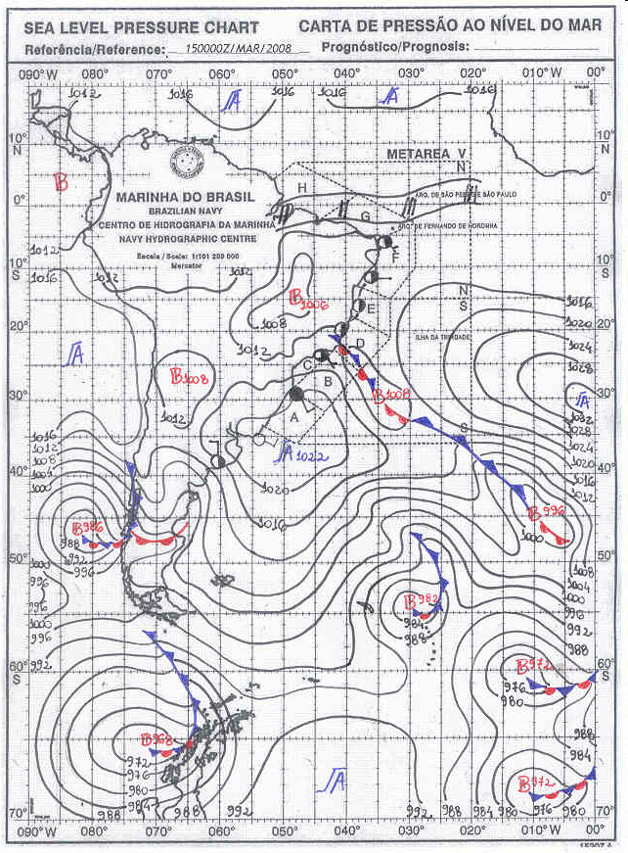
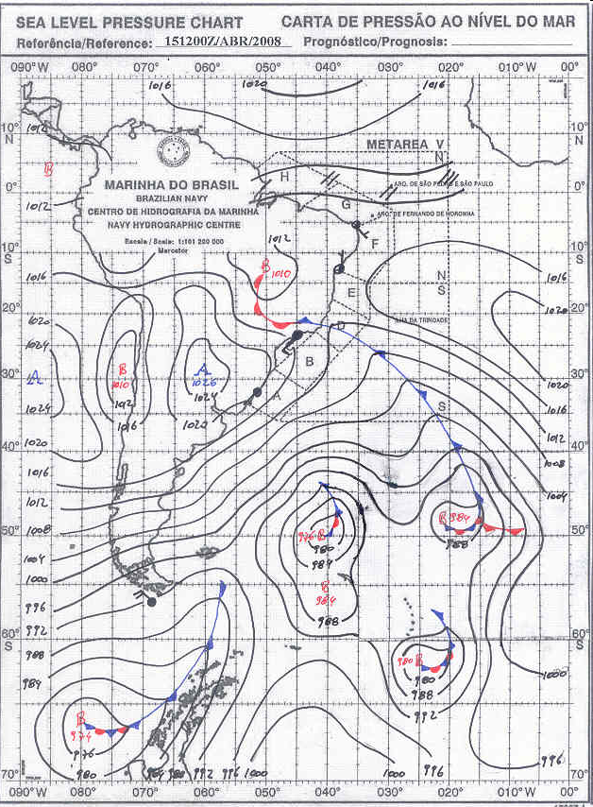
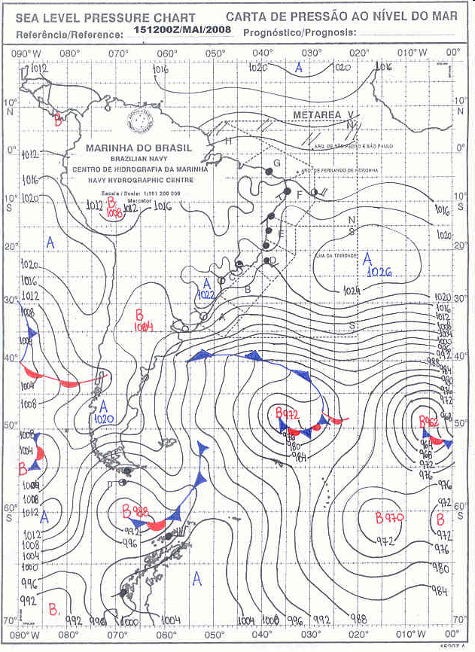
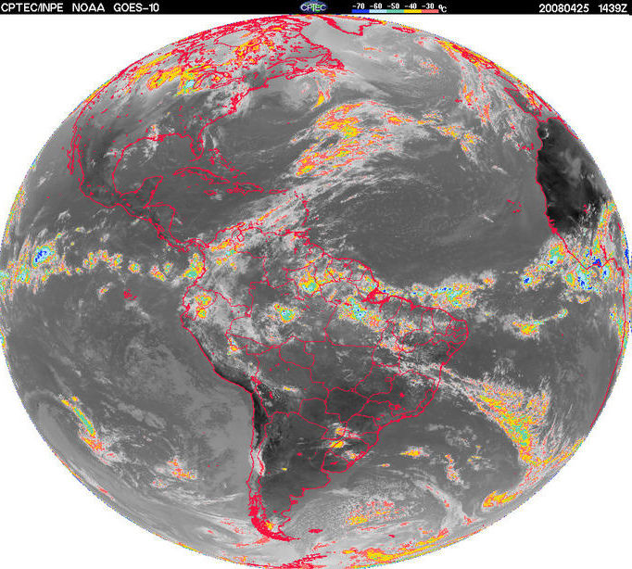
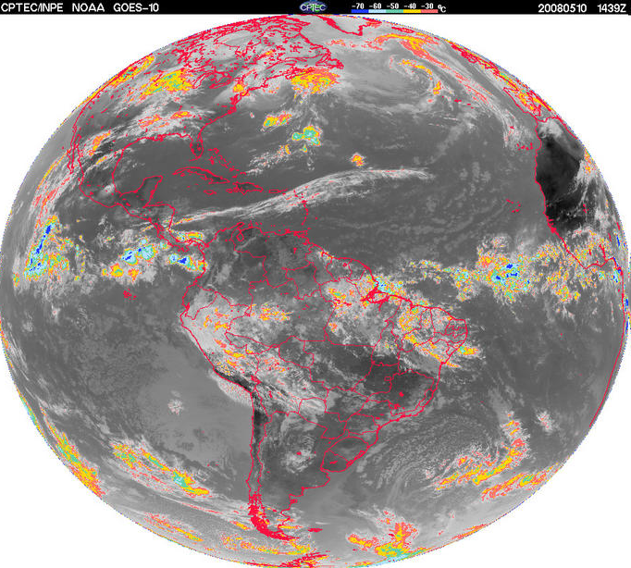
ZCIT – POSIÇÃO: MARÇO, ABRIL e MAIO de 2008
15 de MARÇO de 2008
15 de ABRIL de 2008
15 de MAIO de 2008
15ºN
5ºS
Fonte: http://www.mar.mil.br/dhn/chm/meteo/prev/cartas/cartas.htm

Slide 20
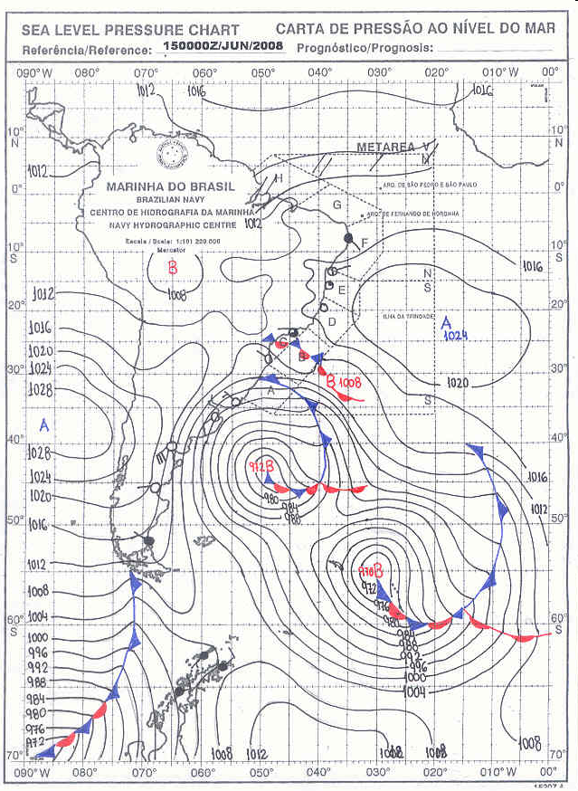
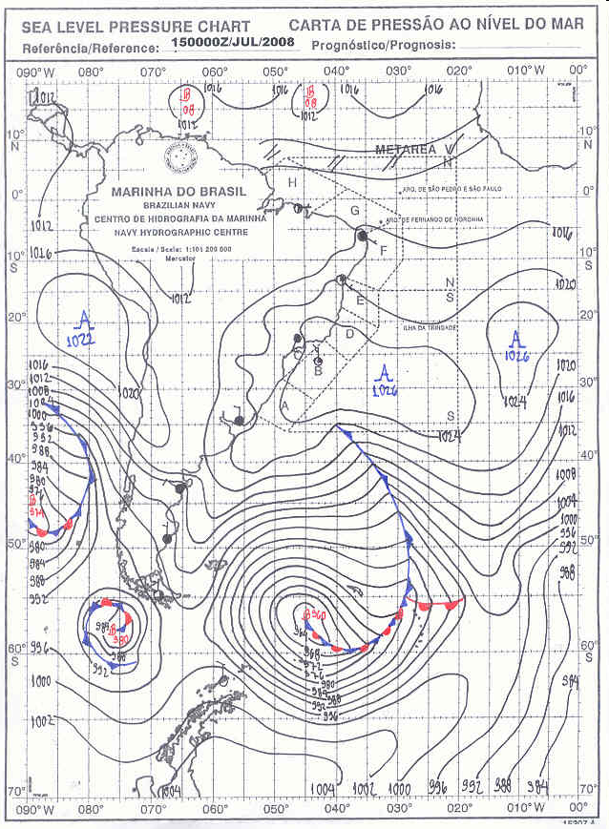
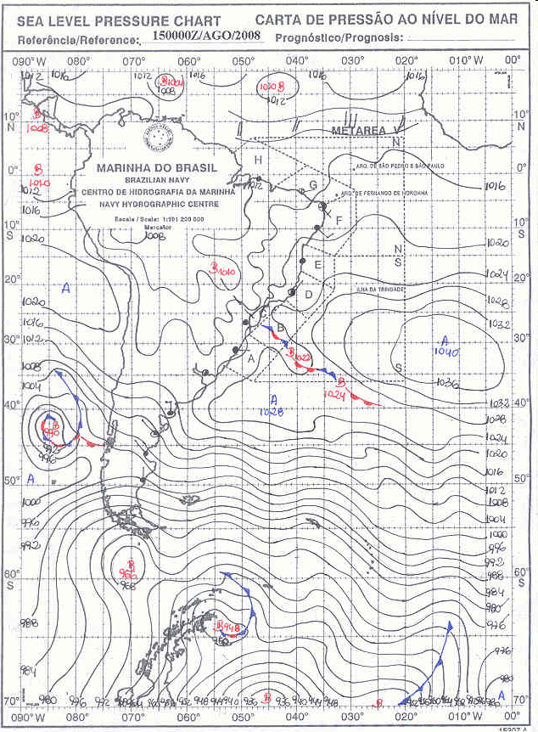
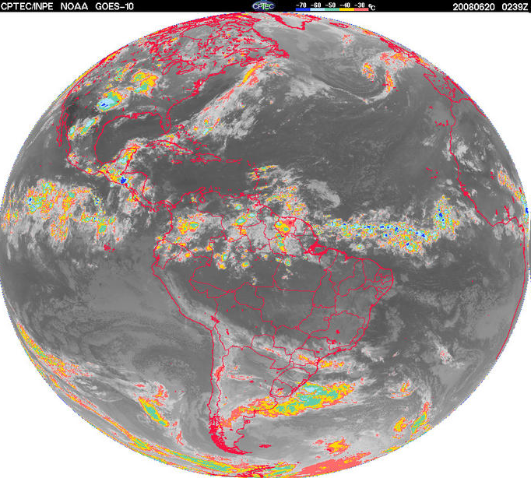
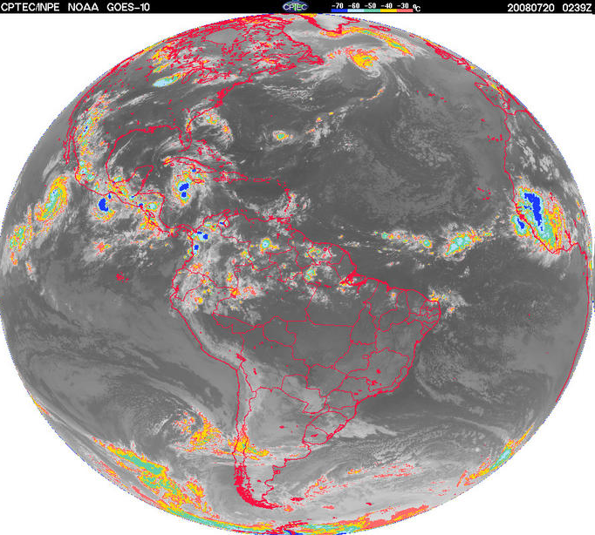
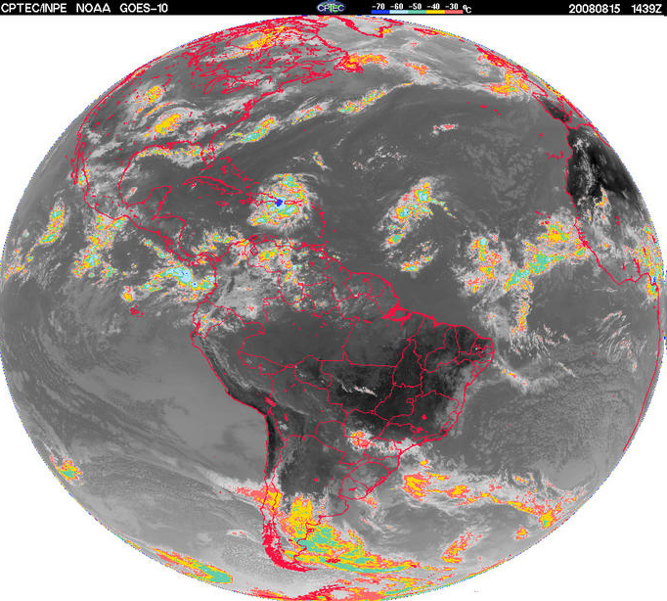
ZCIT – POSIÇÃO: JUNHO, JULHO e AGOSTO de 2008
15 de JUNHO de 2008
15 de JULHO de 2008
15 de AGOSTO de 2008
15ºN
5ºS

Slide 21
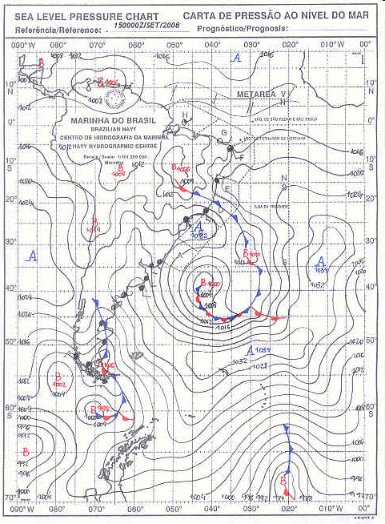
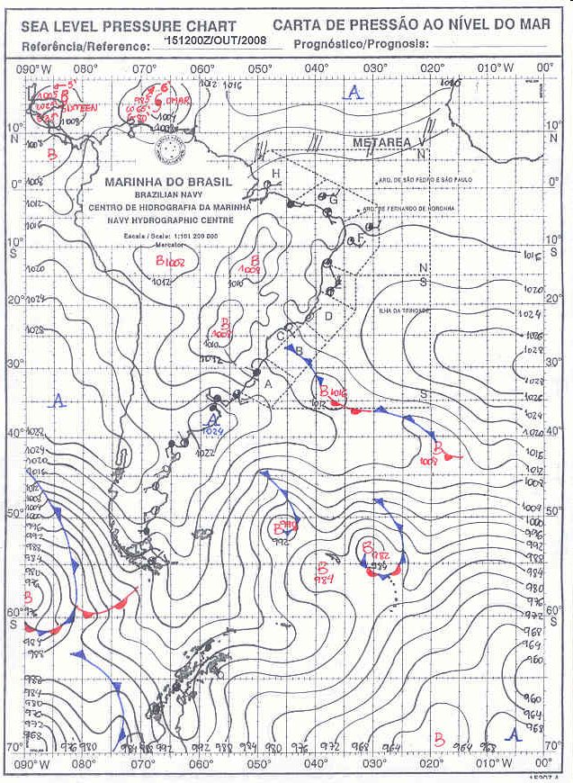
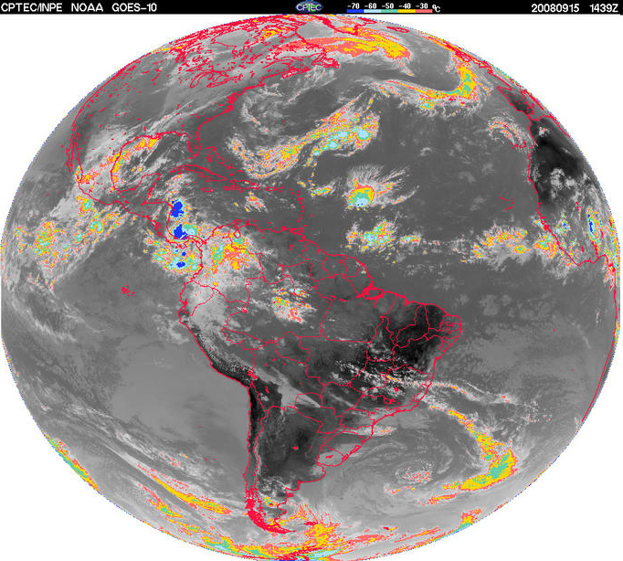
ZCIT – POSIÇÃO: SETEMBRO de 2008
15 de SETEMBRO de 2008
15 de OUTUBRO de 2008
15ºN
5ºS
Fonte: http://www.mar.mil.br/dhn/chm/meteo/prev/cartas/cartas.htm

Slide 22
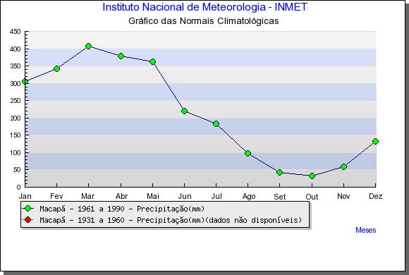
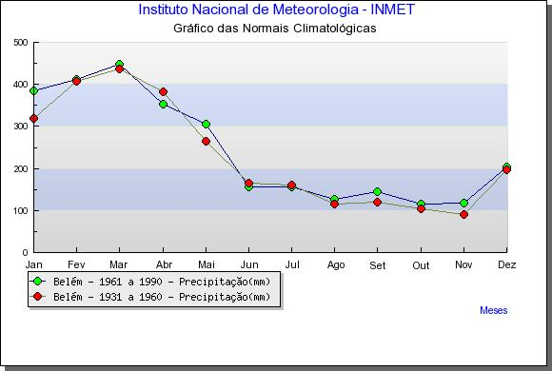
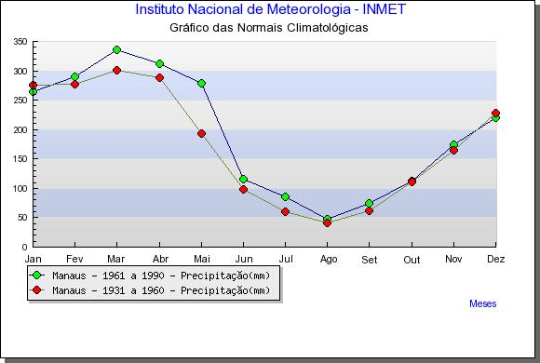
ZCIT – PRECIPITAÇÃO REGIÃO NORTE:

Slide 23
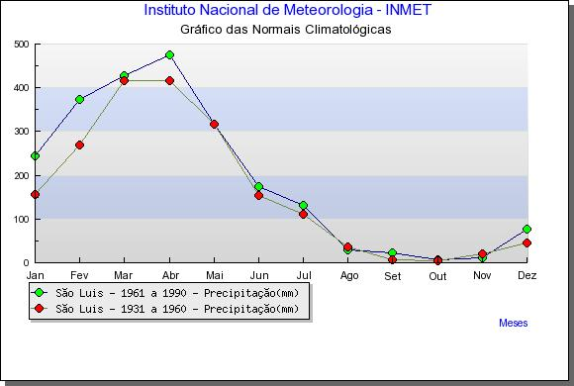
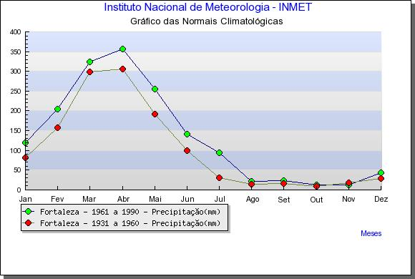
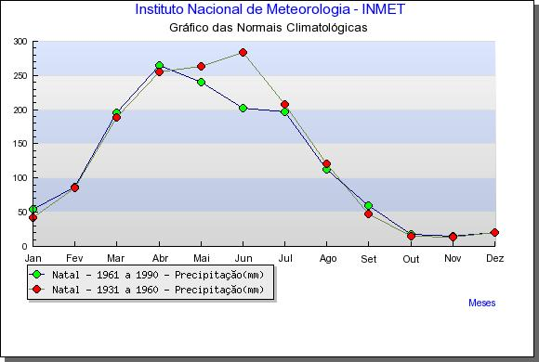
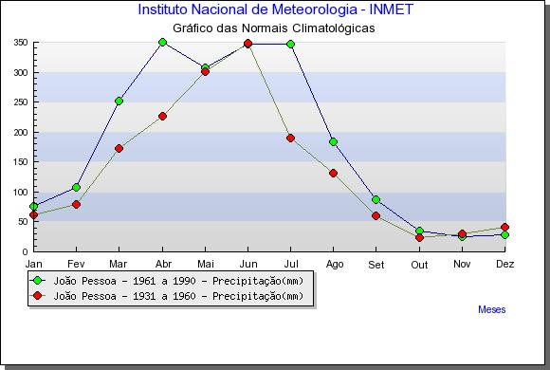
ZCIT – PRECIPITAÇÃO REGIÃO NORDESTE:

Slide 24
ZCIT – POSICIONAMENTO
Posição da ZCIT em abril de 1974. O ano de 1974 foi um ano muito chuvoso no Ceará.
Fonte: Xavier et al, 2000.
Posição da ZCIT em abril de 1993. O ano de 1993 foi um ano muito seco no Ceará.
Fonte: Xavier et al, 2000.

Slide 25
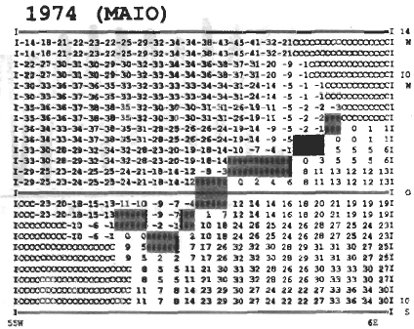
ZCIT – POSICIONAMENTO
Flutuação da ZCIT entre janeiro e junho. O ano de 1974 foi um ano muito chuvoso no Ceará. Fonte: Xavier et al, 2000.

Slide 26
ZCIT – REFERÊNCIAS
ANDRADE, L. S.; MOLION, L. C. B.; BERNARDO, S. O.; SOUSA, L. P.; SILVA, A. O. Variabilidade decadal da Zona de Convergência Intertropical sobre o oceano Atlântico In: XIV Congresso Brasileiro de Meteorologia, Florianópolis – SC. Anais do XIV Congresso Brasileiro de Meteorologia. SBMET, 2006.
CHAN, C. S. Análise de distúrbios ondulatórios de leste sobre o Oceano Atlântico Equatorial Sul. 1990. 134 f. Dissertação (Mestrado em Meteorologia) - Instituto Nacional de Pesquisas Espaciais, São José dos Campos. (INPE-5222-TDL/437).
COELHO, M. S.; GAN, M. A.; Conforte J. C. Estudo da variabilidade da posição e da nebulosidade associada à ZCIT do Atlântico, durante a estação chuvosa de 1998 e 1999 no Nordeste do Brasil. Revista Brasileira de Meteorologia, 19, p. 23-34, 2004.
ESPINOZA, E. S. Distúrbios nos ventos de leste no Atlântico Tropical. 1996. Dissertação (Mestrado em Meteorologia) - Instituto Nacional de Pesquisas Espaciais, São José dos Campos. (INPE-6347 - TDI/598).
ESTOQUE, M. A.; DOUGLAS, M. Structure of the Intertropical Zone over the GATE area. Tellus, 30, 1, p. 55-61, 1978.
FRANK, W. M. The structure and energetics of the east Atlantic Intertropical Convergence Zone. J. Atmos. Sci., 40, p. 1976-1929, 1983(a).
HASTENRATH, S.; HELLER, L. Dynamics of climatic hazards in Northeast Brazil. Quarterly Journal of the Royal Meteorological Society, v. 103, n. 435, p. 77-92, 1977.

Slide 27
ZCIT – REFERÊNCIAS
HASTENRATH, S.; LAMB, L. Some aspects of circulation and climate over the eastern equatorial Atlantic. Monthly Weather Review, v. 105, n. 8, p. 1019-1023, 1977.
KOUSKY, V. E. Atmospheric circulation changes associated with rainfall anomalies over Tropical Brazil. Monthly Weather Review, v. 113, n. 11, p. 120-128, 1985.
LAMB, P. J. Case studies of Tropical Atlantic surface circulation patterns during recent sub-saharan weather anomalies: 1967 and 1968. Monthly Weather Review, 106, p. 482-491, 1978.
MANTUA, N. J.; HARE, S. R.; ZHAND, Y.; WALLACE, J. M.; FRANCIS, R. C. A Pacific interdecadal climate oscillation with impacts on salmon production. Bulletin of the American Meteorological Society, 78, p. 1069-1079, 1997.
MARQUES, R. F. C.; BAUNGARTNER, C. Estudo das variáveis meteorológicas associadas à posição da ZCIT do Atlântico, durante a estação chuvosa no centro de lançamento de Alcântara (CLA) In: XV Congresso Brasileiro de Meteorologia, São Paulo – SP. Anais do XV Congresso Brasileiro de Meteorologia. SBMET, 2008.
MOTA, G. V. Estudo observacional de distúrbios ondulatórios de leste no Nordeste brasileiro. 1997. 92 f. Dissertação (Mestrado em Meteorologia) - Instituto Astronômico e Geofísico, Universidade de São Paulo, São Paulo.
NOBRE, C. A.; MOLION, L. C. B. Edição Comemorativa de 10 anos. Climanálise Especial, 1986.

Slide 28
ZCIT – REFERÊNCIAS
UVO, C. R. B. A Zona de Convergência Intertropical (ZCIT) e sua relação com a precipitação da Região Norte do Nordeste Brasileiro. 1989. 81 f. Dissertação (Mestrado em Meteorologia) - Instituto Nacional de Pesquisas Espaciais, São José dos Campos. (INPE-4887 - TDL/378).
UVO, C. R. B.; NOBRE, C. A. A Zona de Convergência Intertropical (ZCIT) e a precipitação no norte do Nordeste do Brasil. Parte I: A posição da ZCIT no Atlântico Equatorial. Climanálise, 4(7), p. 34-40, 1989.
UVO, C. R. B.; NOBRE, C. A. A Zona de Convergência Intertropical (ZCIT) e a precipitação no norte do Nordeste do Brasil. Parte II: A influência dos ventos e TSM do Atlântico Tropical. Climanálise, 4(10), p. 39-48, 1989.
XAVIER, T. M. B. S.; XAVIER, A. F. S.; SILVA DIAS, P. L.; SILVA DIAS, M. A. F. A Zona de Convergência Intertropical – ZCIT e suas relações com a chuva no Ceará (1964-98). Revista Brasileira de Meteorologia, v. 15, n. 1, p. 27-43, 2000.
XIE, S. P.; PHILANDER, G. H. A coupled ocean-atmosphere model of relevance to the ITCZ in the eastern Pacific. Tellus, 46A, p. 340-350, 1994.
YAMAZAKI, Y.; RAO, V. B. Tropical cloudiness over South Atlantic Ocean. Journal of Meteorological Society of Japan, v. 55, n. 2, p. 204-207, 1977.

